Slide 1
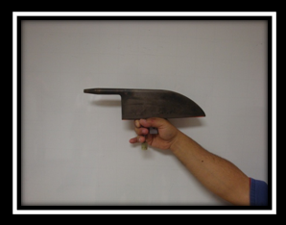
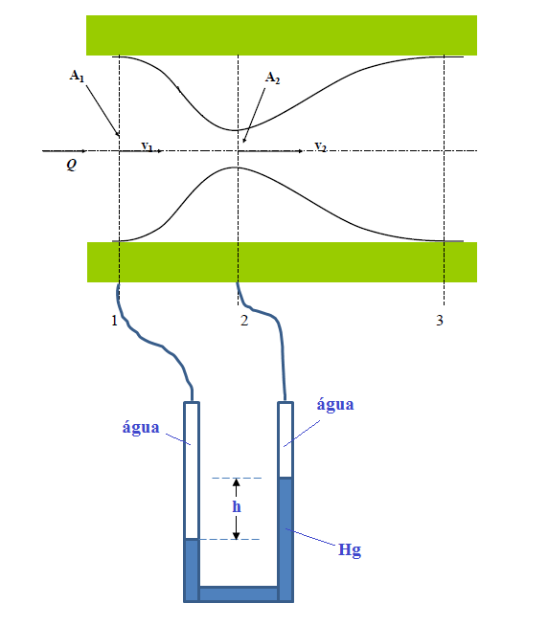

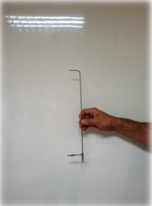
Estudo do Pitot e do Venturi
Venturi
Pitot

Slide 2
Venturi
G = 2 garganta do venturi, onde, por exemplo, D_{G} =D₂ = 25 mm
1 = seção de aproximação do venturi, onde, por exemplo, D₁ = 40,8 mm
Q_{teórica} = vazão teórica já que o fluido foi considerado ideal (μ = 0)
Problema= você não usa um aparelho para medir algo teórico, portanto, como obter a vazão real?

Slide 3


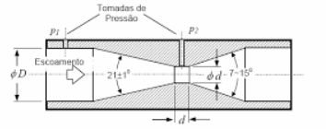
Para obter a vazão real, necessitamos conhecer alguns coeficientes.
No venturi normalizado C_{C} = 1

Slide 4
Portanto
para
Venturi
G = garganta do venturi, onde, por exemplo, D_{G} = 25 mm
1 = seção de aproximação do venturi, onde, por exemplo, D₁ = 40,8 mm
C_{d} = C_{v}
Para resolver o problema proposto há a necessidade de se determinar C_{d} ou C_{v}

Slide 5
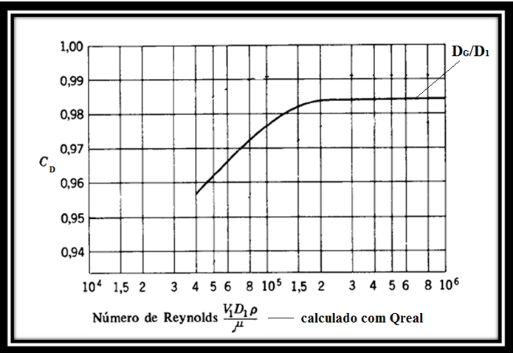

Uma das possibilidade é ter a curva característica
Surge novos problemas: como obtê-la e como usá-la?

Slide 6
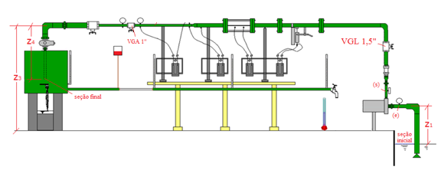

Através da bancada:
Δh e t
h
1. Para cada posição da válvula de 1,5”
2. Lemos h no medidor
3. Para um Δh cronometramos o tempo t

Slide 7
Através da curva característica:
1. Adotamos R_{e1} no patamar e lemos C_{d}
2. Como temos Q_{teórica} e agora C_{d}, achamos Q_{real}
3. Com Qreal, determinamos v₁ e calculamos R_{e1}
4. Se o R_{e1} der no patamar acabou, caso não repetimos o procedimento com esse Reynolds até coincidir o adotado com o calculado.

Slide 8
Outra possibilidade através da bancada, obtemos a:
Δh e t
h
Importante: a curva da calibração é uma curva particular.

Slide 9
Resumindo, no laboratório coletamos os dados.
Δh e t
h
Ensaio | h (mm) | Δh (mm) | t(s) | Conhecemos a temperatura da água e os lados do reservatório que permite calcular a área da seção transversal do mesmo.
1
2
3
4
5
6
7

Slide 10

Ensaio | h (mm) | Q_{R} (m³/s) | Q_{R} (L/s) | v₁ (m/s) | R_{e1} | Q_{t} (m³/s) | C_{d}
1
2
3
4
5
6
7
Com os dados construímos a tabela de resultados.

Slide 11

Vamos agora aplicar a equação de Bernoulli ao tubo de Pitot

Slide 12
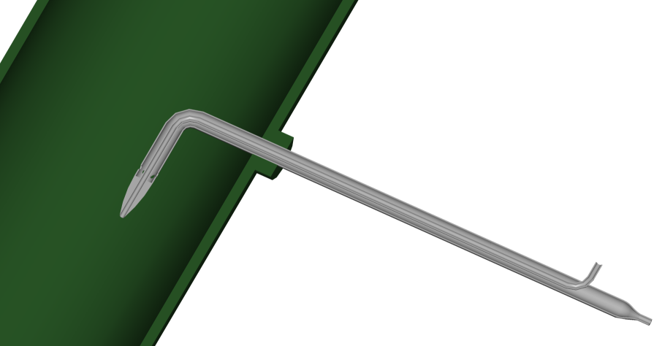
Equação de Bernoulli
Sempre instalado contrário ao sentido do escoamento
Seção (1)
Ponto de estagnação (0)
pressão total
pressão estática

Slide 13
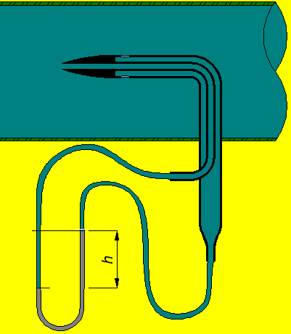

(o)
(1)
Pela equação manométrica se tem:
Dá para determinar a vazão pelo Pitot?

Slide 14
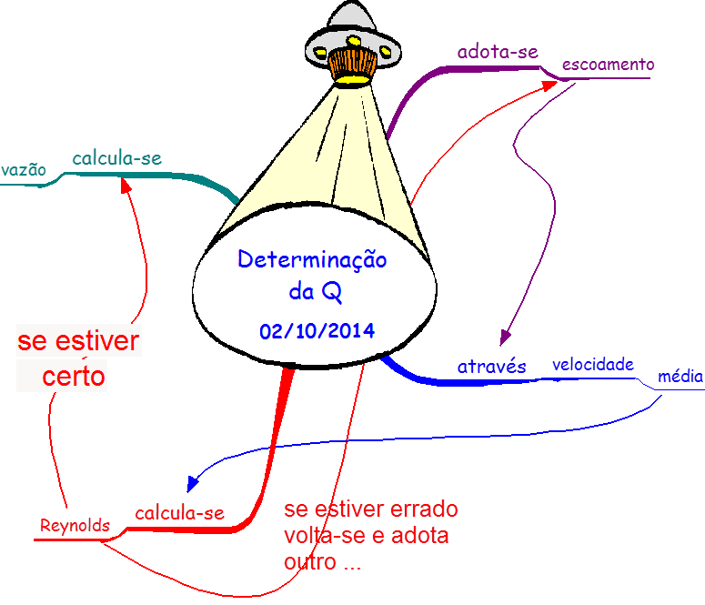
Colocando o Pitot no eixo, temos a
velocidade máxima do escoamento
turbulento

Slide 15
Se o Pitot não estiver no eixo da tubulação
Adota-se o escoamento, por exemplo o turbulento, onde se sabe que:
Tendo-se a velocidade real calcula-se a velocidade máxima e média:
Com a velocidade média verifica-se o Reynolds.
Dando turbulento, calcula-se a vazão

Slide 16
1. O engenheiro de manutenção constatou um vazamento em um trecho de uma dada instalação, como é esquematizado a seguir. Sabendo que o escoamento na seção (1) é laminar e que tem em (2) e (3) turbulento, pede-se determinar a vazão do vazamento.
Dados: nas seções (1), (2) e (3) se considera conduto forçado de seção circular, onde se tem D₁ = 38,1 mm; D₂ = 15,6 mm; D₃ = 26,6 mm; v_{máx1}= 1 m/s; v_{máx3}= 2 m/s; h = 3,7 cm; ν = 10⁻⁵ m²/s; γ = 8500 N/m³; γ_{m} = 136000 N/m³; g = 9,8 m/s²
Solução no YouTube: https://youtu.be/BvzMGkWs5Ws

Slide 17
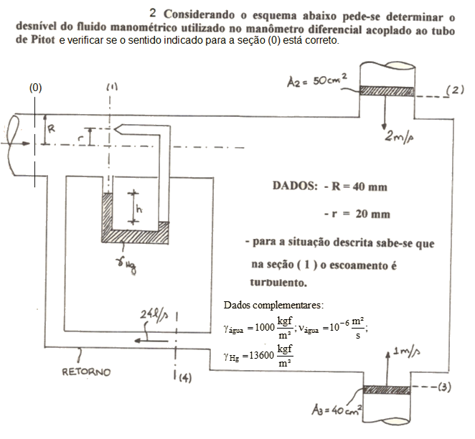

Slide 18
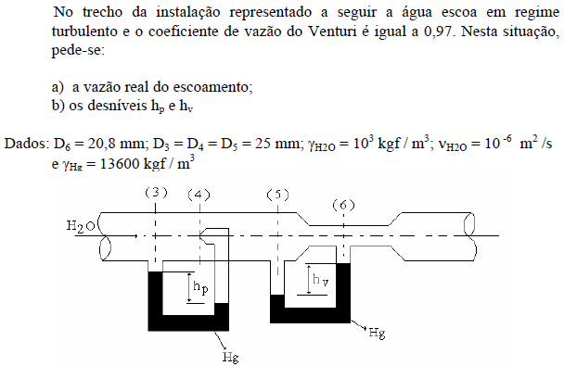
3
Solução no YouTube:
https://youtu.be/5_SJBRZiZRo

Slide 19
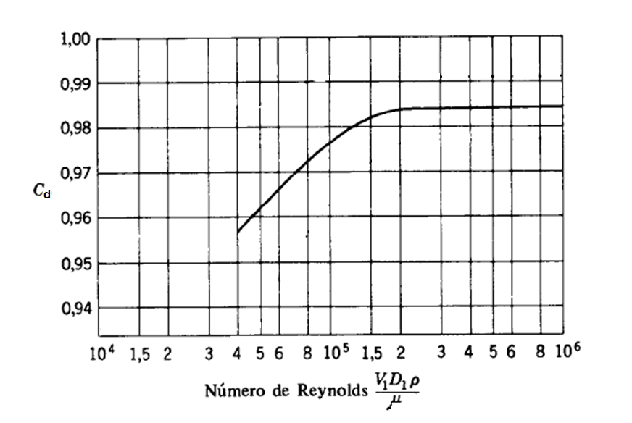
Dado:

Slide 20
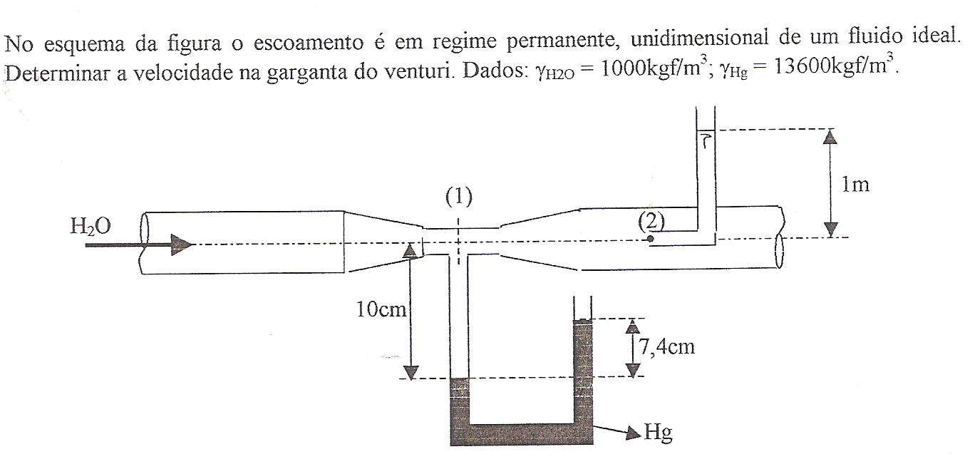

4
Vamos começar!

Slide 21
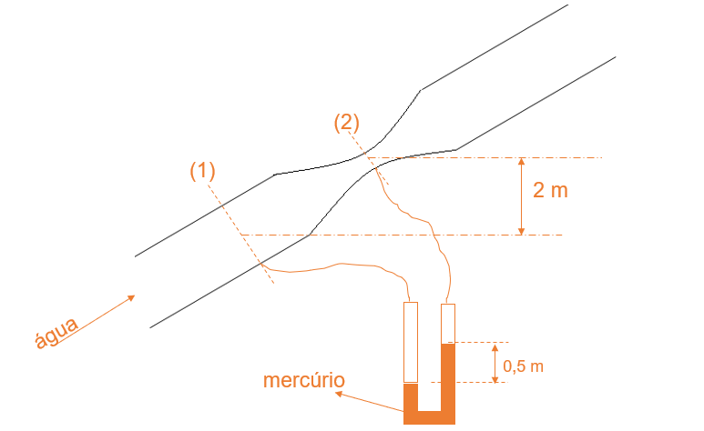
5
Sabendo que o Venturi a seguir tem um coeficiente de vazão igual a 0,98, pede-se determinar a vazão real do escoamento, são dados: A₁ = 10 cm²; A₂ = 5 cm²; γ_{água} = 1000 kgf/m³ e γ_{Hg} = 13600 kgf/m³

